Slide 1
স্বাগতম

Slide 2
স্বাগতম
Aveyj Kvjvg AvRv` iæ‡ej,
সহকারী শিক্ষক
knx` AvjvDwÏb D”P we`¨vjq, wgR©vcyi, cvKzw›`qv, wK‡kviMÄ|

Slide 3
বিষয়ঃ ব্যবসায় উদ্যোগ
শ্রেণি- নবম
সময়ঃ ৪০ মিনিট

Slide 4
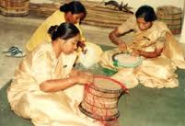
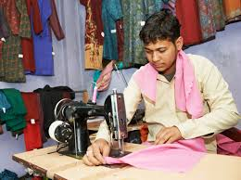
চিত্র গুলো থেকে আমরা কিসের ধারণা পাই ?

Slide 5
পাঠঃ আত্নকর্মসংস্থান
অধ্যায়ঃ তৃতীয়
পৃষ্ঠাঃ ২৩-২৭

Slide 6
এই পাঠ শেষে শিক্ষার্থীরা -
শিখনফলঃ
১। আত্নকর্মসংস্থানের ধারণা ব্যাখ্যা করতে পারবে।
২। কর্মসংস্থানের প্রকারভেদ সম্পর্কে জানতে পারবে।
২। আত্নকর্মসংস্থানের প্রয়োজনীয়তা সম্পর্কে অনুধাবন করতে পারবে।
৩।আত্নকর্মসংস্থানের লাভজনক ক্ষেত্রগুলো চিহ্নিত করতে পারবে।

Slide 7
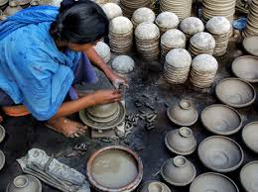
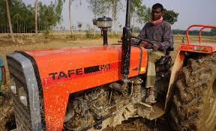
আত্নকর্মসংস্থানঃ নিজস্ব পঁজি, চিন্তা, জ্ঞান ও দক্ষতাকে কাজে লাগিয়ে ন্যুনতম ঝুকি নিয়ে আত্ন প্রচেষ্টায় জীবিকা অর্জনের ব্যবস্থাই হলো আত্নকর্মসংস্থান।

Slide 8
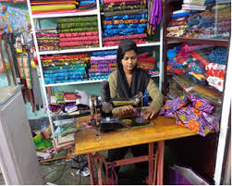
কর্মসংস্থান তিন প্রকার:
১। মজুরী বা বেতনভিত্তিক চাকরী
২। আত্নকর্মসংস্থান
৩। ব্যবসায়

Slide 9
আত্নকর্মসংস্থানের প্রয়োজনীয়তাঃ
১। বাংলাদেশ জন বহুল দেশ। এ দেশে রয়েছে বিশাল কর্মক্ষম বেকার জনগোষ্ঠী। এই জনগোষ্ঠীকে মজুরী বা বেতনভিত্তিক চাকরীর
মাধ্যমে কাজে লাগানো সম্ভব নয়। প্রয়োজন আত্নকর্মসংস্থান।
২। আত্নকর্মসংস্থান একটি স্বাধীন পেশা। নিজ ভূখন্ডে এ পেশার জন্য উদ্যোগ গ্রহণ করা যায়। ফলে খরচ বাছে।
3. আত্নকর্মসংস্থানের সবচেয়ে বড় মুলধন হলো নিজের দক্ষতা। প্রয়োজনীয় যন্ত্রপাতি ও উপকরণ সরবরাহ করে আত্নকর্মসংস্থানের মাধ্যমে নিজের দক্ষতাকে কাজে লাগিয়ে সহজেই অর্থোপার্জন করা যায়।
৪। আত্নকর্মসংস্থান থেকে প্রাপ্ত আয় প্রথম দিকে সীমিত ও অনিশ্চিত হলেও পরবর্তীতে এ পেশা থেকে আয় বর্দ্ধির সম্ভাবনা অসীম।
৫। আত্নকর্মসংস্থানের মানসিকতা যুবসমাজকে দেশপ্রেম ও স্বেচ্ছামূলক কাজে উৎসাহিত করে।

Slide 10
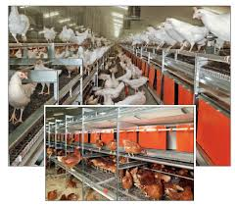
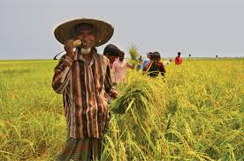
একক কাজঃ
কোনটি আত্নকর্মসংস্থানমুলক কাজ ?

Slide 11
দলীয় কাজঃ
১। আত্নকর্মসংস্থান একটি কোন ধরণের পেশা?
২। আত্নকর্মসংস্থানের প্রধান মুলধন কি ?
৩। টেইলারিং একটি কোন ধরণের পেশা ?

Slide 12
বাড়ীর কাজঃ
তোমার আশে পাশে দেখা যায় এমন ১০টি আত্নকর্মসংস্থানমুলক পেশার নাম লিখ ।

Slide 13
ধন্যবাদ

